Slide 1



Slide 2
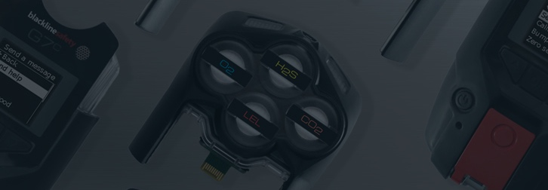
INTRODUCTION
QUI EST BLACKLINE SAFETY ?
Notre siège social est à Calgary, Alberta, Canada
Nous sommes un leader mondial en matière de technologie de sécurité connectée avec le G7
Notre talentueuse équipe de concepteurs et d’ingénieurs crée et fabrique tout en interne
Centre de surveillance de sécurité et Service client en interne
Nous proposons nos services dans plus de 100 pays
Nous surveillons actuellement plus de 25 000 employés dans le monde
Nous avons enregistré 26,5 millions d’heures d’utilisation des équipements et avons géré plus de 850 000 alertes clients

Slide 3
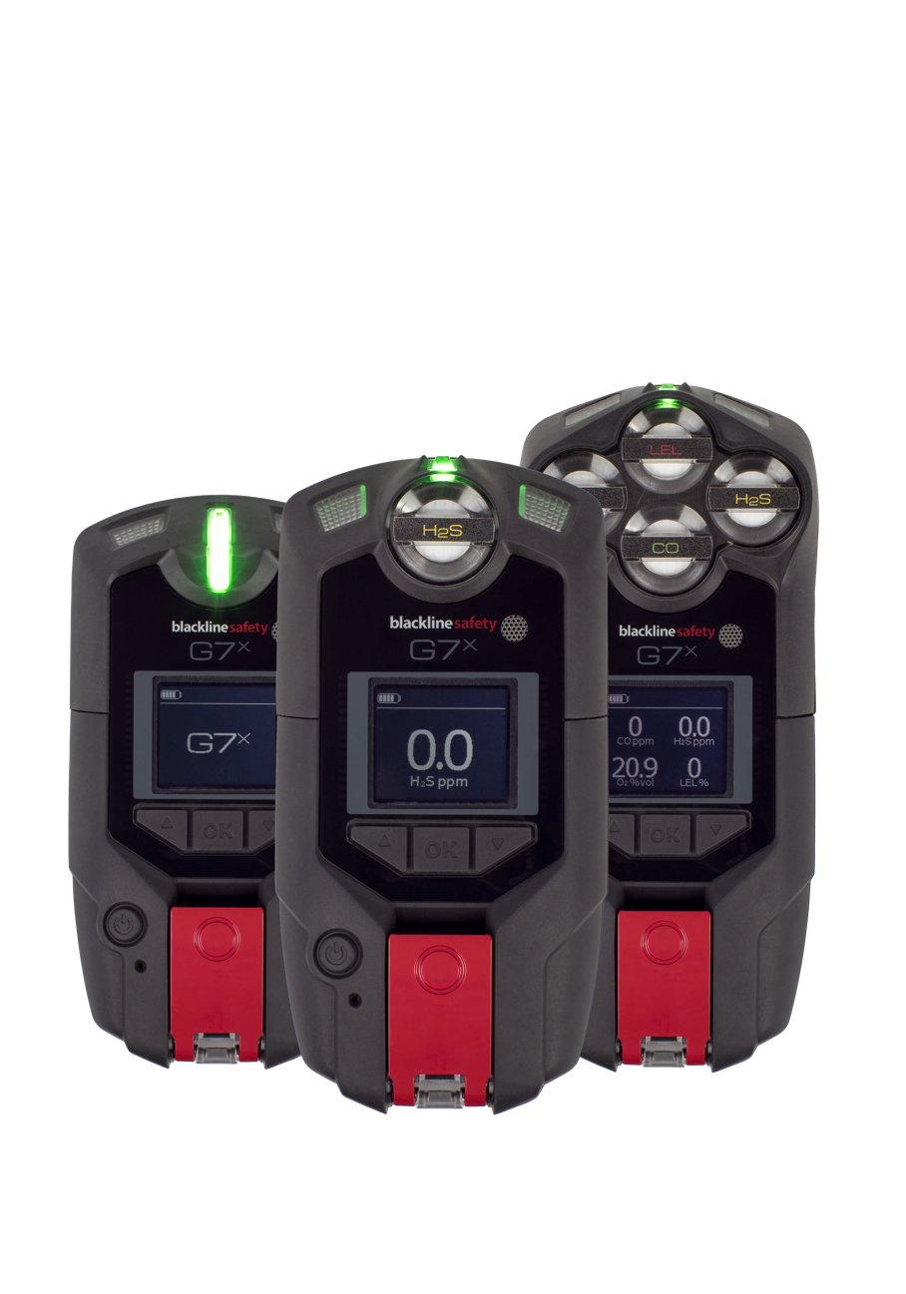
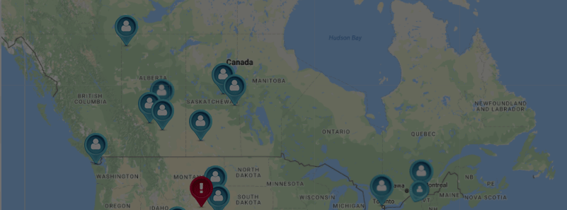
INTRODUCTION
Standard
Quadruple
QU’EST-CE QUE LE G7 ?
Dispositif de surveillance de sécurité personnel avec détection de gaz, portatif et opérationnel en toutes circonstances
Batterie avec 18 heures d’autonomie
Messages texte bidirectionnels
Connaissance instantanée de la situation
Déclenchement de la réaction la plus rapide possible
Sécurité intrinsèque
Simple
Notes:
Qu’est-ce que le G7 ?
Le G7 est le tout premier dispositif de surveillance de sécurité personnel, véritablement portatif et opérationnel en toutes circonstances. Il vous permet de rester connecté, que ce soit en cas de fuite de gaz, d’incident de santé ou d’intrusion.
Votre G7 peut déclencher une évacuation des locaux en tenant compte de votre emplacement sur une carte en temps réel. Si vous avez besoin d’aide, le G7 offre la connaissance instantanée de la situation nécessaire pour assurer la réaction la plus rapide possible et faire la différence.
Le G7 vous couvre à tout moment.

Slide 4
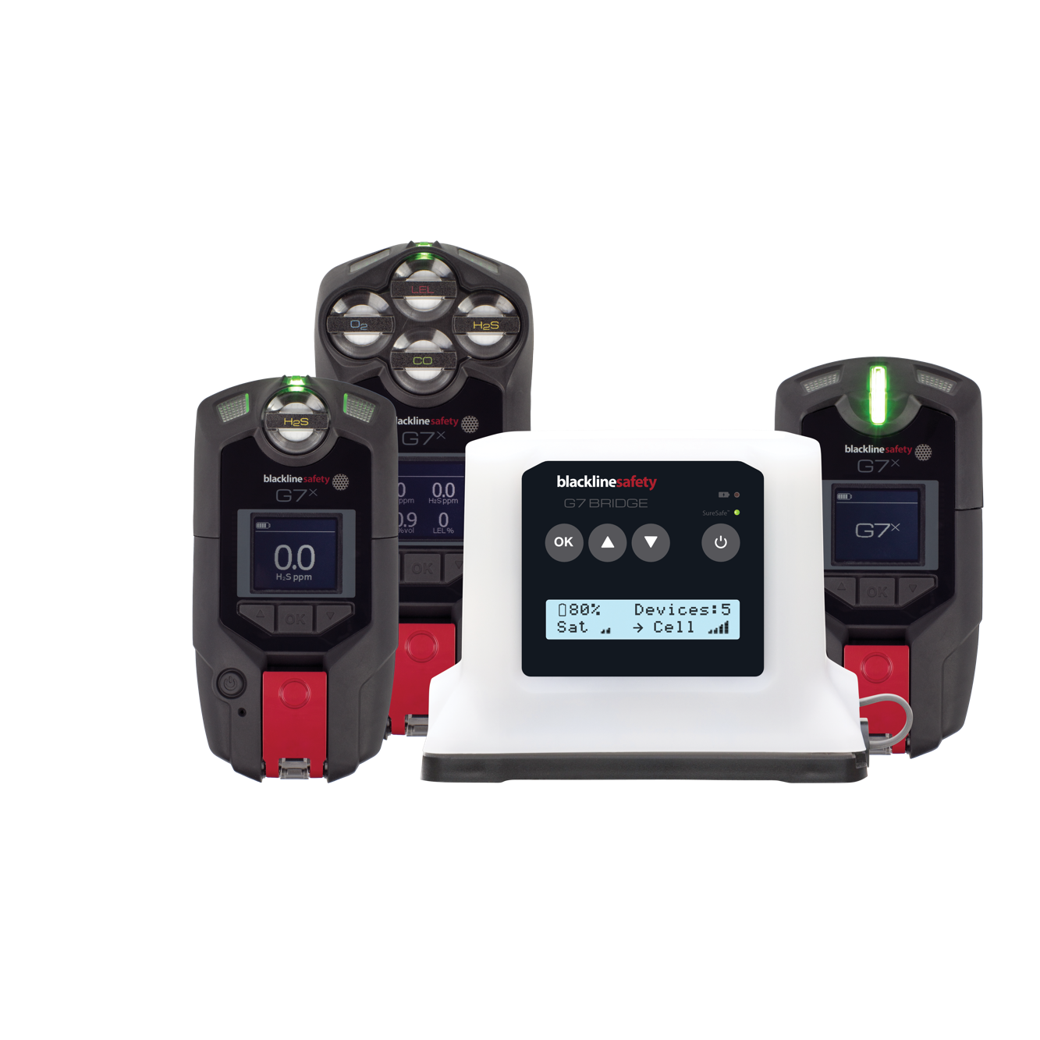
INTRODUCTION
QU’EST-CE QUE LE BRIDGE ?
Station de base mobile et satellite portable
Fonctionne avec le G7x pour surveiller votre sécurité, même lorsque vous êtes hors de portée d’un réseau mobile
Notifications de masse
Peut se connecter à un maximum de cinq dispositifs G7x avec une portée de 2 km
Autonomie de batterie de 50 heures, de -20 à 55 °C
Notes:
Qu’est-ce que le G7 ?
Le G7 est le tout premier dispositif de surveillance de sécurité personnel, véritablement portatif et opérationnel en toutes circonstances. Il vous permet de rester connecté, que ce soit en cas de fuite de gaz, d’incident de santé ou d’intrusion.
Votre G7 peut déclencher une évacuation des locaux en tenant compte de votre emplacement sur une carte en temps réel. Si vous avez besoin d’aide, le G7 offre la connaissance instantanée de la situation nécessaire pour assurer la réaction la plus rapide possible et faire la différence.
Le G7 vous couvre à tout moment.

Slide 5
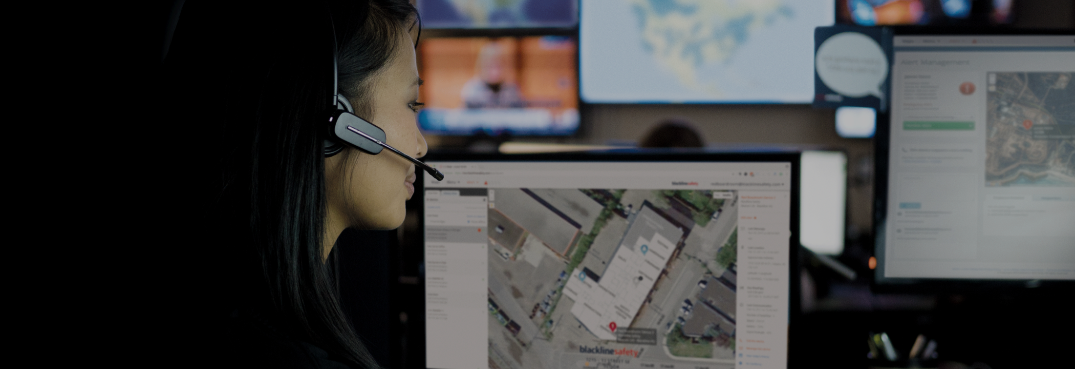
INTRODUCTION
PLANS DE SERVICE
Autosurveillé
Votre équipe surveille votre compte Blackline Live
Surveillé par Blackline
Le personnel de surveillance interne de Blackline Safety surveille votre équipe 24 h/24, 7 j/7, 365 jours par an
Réponse à 99,5 % des alertes en moins d’une minute

Slide 6
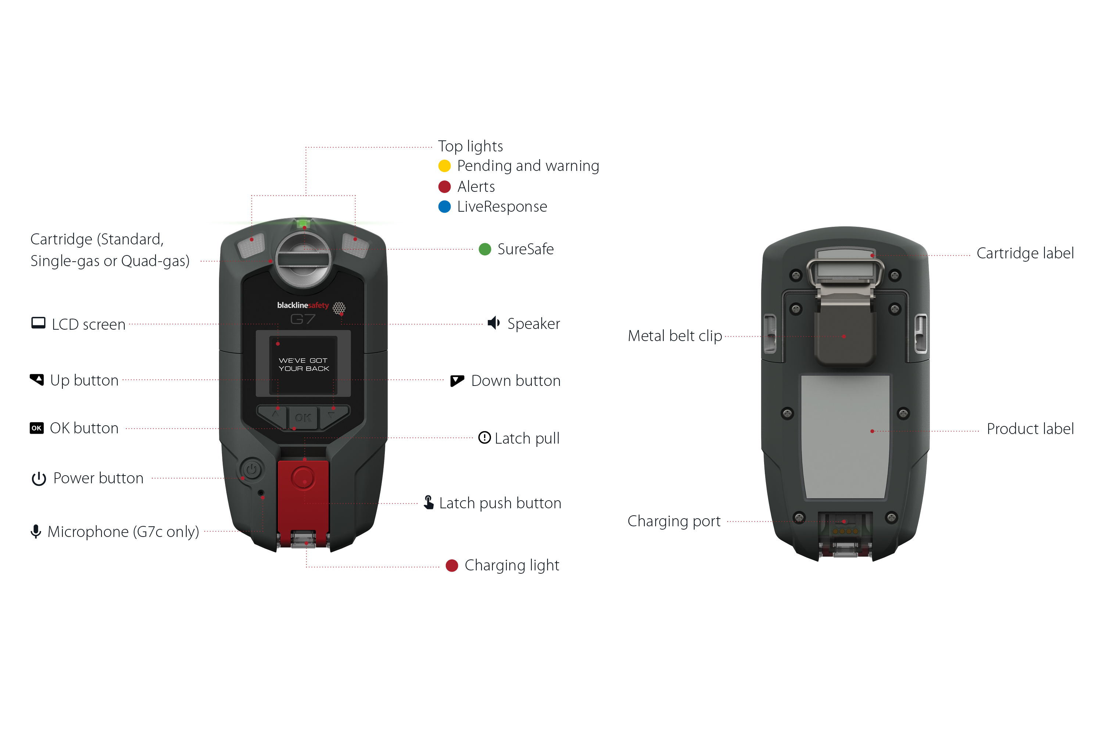
INFORMATIONS SUR LE MATÉRIEL
Témoins supérieurs
En attente et mise en garde
Alertes
LiveResponse
Cartouche (standard, gaz simple ou gaz quadruple)
SureSafe
Étiquette de la cartouche
Écran LCD
Haut-parleur
Attache pour ceinture en métal
Bouton haut
Bouton bas
Bouton OK
Tirage du loquet
Étiquette du produit
Bouton d’alimentation
Bouton-poussoir du loquet
Microphone (G7c uniquement)
Port de charge
Témoin de charge
Notes:
Vous pouvez interagir avec votre G7 en toute simplicité grâce à l’écran LCD haute visibilité et au système de menus à trois boutons.
BOUTON OK
Appuyez sur OK pour afficher le menu principal sur l’écran LCD, puis confirmez l’option de menu choisie.
BOUTONS FLÉCHÉS HAUT ET BAS
Appuyez sur les boutons haut et bas pour parcourir le menu.
Appuyez sur les deux boutons simultanément et maintenez-les enfoncés pour mettre le son en sourdine.
TIRAGE DU LOQUET
Tirez le loquet vers le bas pour appeler à l’aide en cas de besoin.
BOUTON-POUSSOIR DU LOQUET
Appuyez sur le loquet pour indiquer à votre G7 que vous êtes en sécurité.

Slide 7
INFORMATIONS SUR LE MATÉRIEL – G7 BRIDGE
Haut-parleur
Boîtier
étanche
Témoin de charge
SureSafe
Bouton OK
Bouton d’alimentation
Bouton haut
Bouton bas
Écran LCD
Étiquette du produit
Base
Port de chargement
Fiche d'étanchéité (amovible)
Témoins latéraux
Témoin d’alerte
Notes:
Vous pouvez interagir avec votre G7 en toute simplicité grâce à l’écran LCD haute visibilité et au système de menus à trois boutons.
BOUTON OK
Appuyez sur OK pour afficher le menu principal sur l’écran LCD, puis confirmez l’option de menu choisie.
BOUTONS FLÉCHÉS HAUT ET BAS
Appuyez sur les boutons haut et bas pour parcourir le menu.
ÉCRAN LCD
L'écran LCD peut être utilisé pour consulter les options du menu, la durée de vie de la batterie ou le nombre de dispositifs G7x ou 900 connectés et vérifier si le G7 Bridge est connecté à un réseau mobile ou satellite.

Slide 8
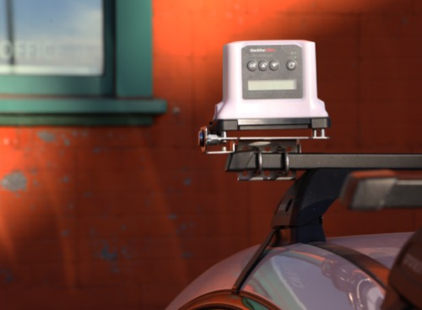
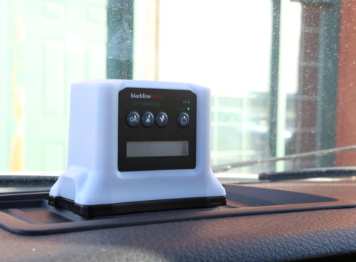
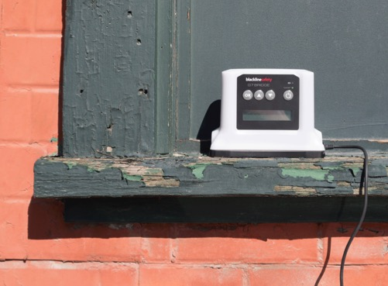
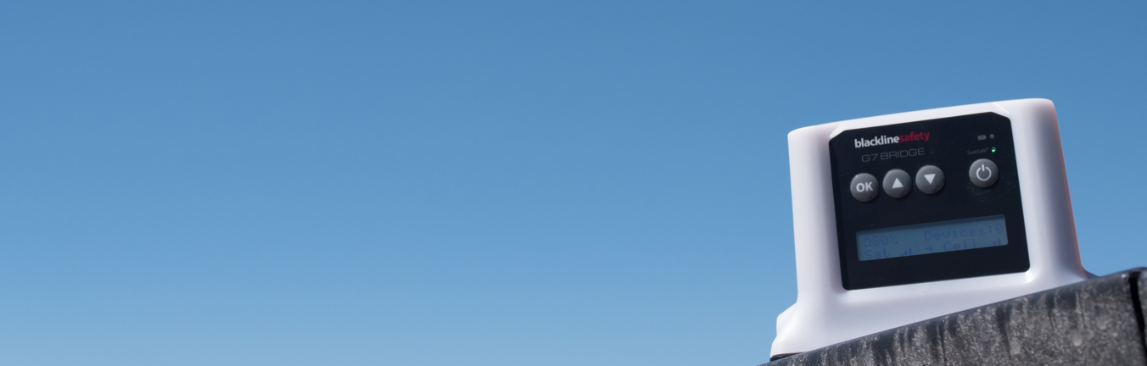
MONTAGE
Toit d'un véhicule
Tableau de bord
Sur site
VÉRIFIEZ SYSTÉMATIQUEMENT QUE LE G7 BRIDGE BÉNÉFICIE D'UNE VUE DÉGAGÉE DU CIEL, EN PARTICULIER SI VOUS ÊTES HORS DE PORTÉE D'UN RÉSEAU MOBILE
Notes:
Le G7 Bridge peut être monté dans divers endroits, notamment :
Toit d'un véhicule
Tableau de bord
Arrière d'un véhicule
Cabine d'un camion
Bateaux
Véhicules tout-terrain
Lorsque vous utilisez le G7 Bridge, vérifiez qu'il bénéficie d'une vue dégagée du ciel et qu'il se trouve à une distance minimale de 10 mètres de tout bâtiment.

Slide 9
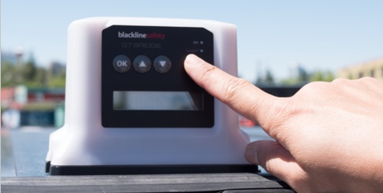
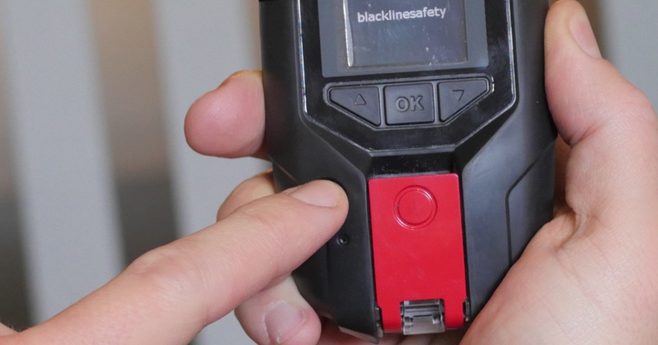
MISE EN MARCHE
TÉMOIN SURESAFE
Un témoin SureSafe clignotant indique que votre dispositif tente de se connecter. N’ayez pas peur ! Il n’est pas anormal d’avoir un témoin clignotant pendant de courts laps de temps.
Un témoin SureSafe fixe indique que vous êtes connecté au réseau Blackline Safety.
Appuyez sur le bouton d’alimentation du G7 Bridge pour allumer le dispositif.
Appuyez une fois sur le bouton d’alimentation du G7x pour allumer le dispositif.
!
Assurez-vous toujours que le G7 Bridge est allumé avant le G7x.
Notes:
Mise en marche
Vérifiez que vous vous trouvez dans un environnement propre
Appuyez sur le bouton d’alimentation, puis attendez que le témoin vert clignotant SureSafe devienne fixe.
Le dispositif fait défiler toutes les fonctions activées de votre configuration.
Une fois le dispositif connecté, le témoin vert reste allumé et votre sécurité est surveillée.
Ce n’est pas grave de ne pas avoir de réseau pendant de courts laps de temps ! Si vous constatez que votre témoin SureSafe clignote pendant plus de 45 minutes, une autre solution de Blackline sera peut-être plus adaptée.

Slide 10
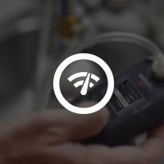
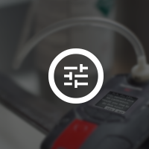
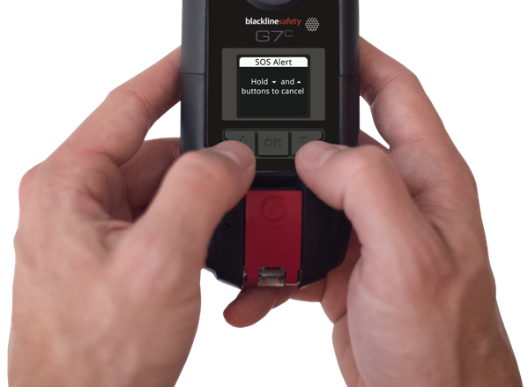

TEST DE FIABILITÉ / ÉTALONNAGE
Test de fiabilité
Étalonnage
Le G7 vous indiquera au démarrage s’il est temps de faire un test de fiabilité ou un étalonnage.
Que faire ?
Appuyez sur les flèches haut et bas
et maintenez-les pour
couper ce rappel.
Puis effectuez le test de fiabilité ou l’étalonnage à l’aide de l’une des méthodes décrites dans la prochaine diapositive.
Notes:
Lorsque vous allumez votre dispositif, il vous informe de la nécessité d’un test de fiabilité ou d’un étalonnage par une alerte de mise en garde jaune. Lisez l’écran du G7 pour voir quelle opération doit être effectuée puis appuyez sur les flèches haut et bas et maintenez-les pour couper l’alerte.

Slide 11
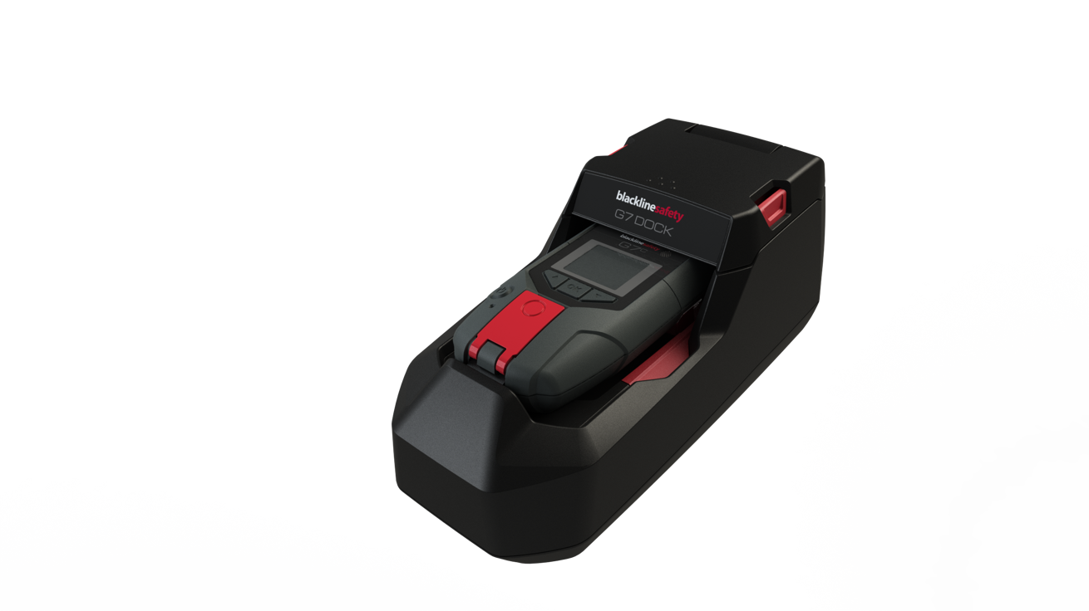
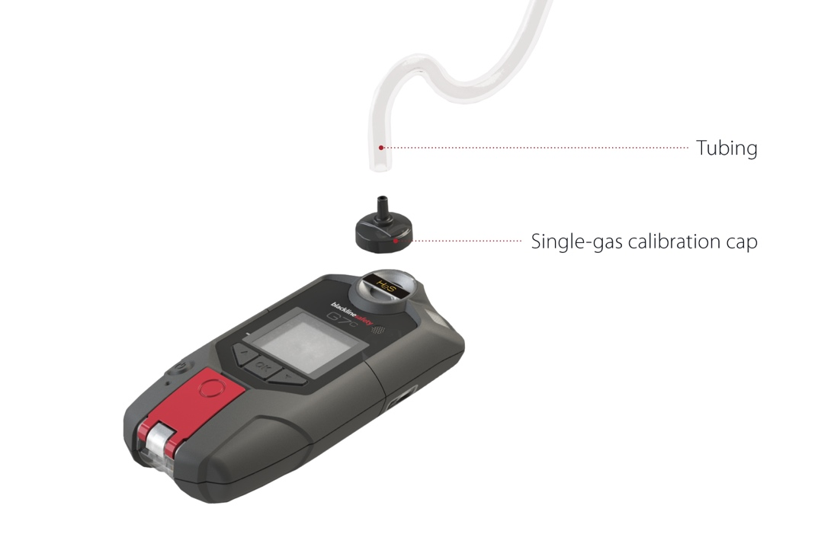
TEST DE FIABILITÉ / ÉTALONNAGE
Il y a deux manières d’effectuer un test de fiabilité ou un étalonnage :
Avec le G7 Dock :
Mettez le G7 dans le Dock
Refermez le capot
Sélectionnez test de fiabilité/étalonnage dans le menu
Laissez travailler le G7 Dock !
Manuellement :
Appuyez sur OK pour afficher le menu
À l’aide des flèches haut et bas, rendez-vous sur test de fiabilité
Sélectionnez test de fiabilité
Suivez les étapes à l’écran
Tuyauterie
Capot d’étalonnage pour gaz simple
Notes:
Votre G7 est livré avec un capot d’étalonnage et un système de tuyauterie pour vous permettre d’effectuer un test de fiabilité sur votre dispositif et l’étalonner. N’effectuez les tests de fiabilité et les étalonnages que dans un environnement sécurisé.
Vous pouvez effectuer un test de fiabilité ou un étalonnage en le sélectionnant dans le menu principal.
Vous pouvez également effectuer un test de fiabilité ou un étalonnage avec le G7 Dock.
Test de fiabilité
Il est recommandé de tester régulièrement les indicateurs d’alerte (voyant lumineux, son et vibration) en appliquant suffisamment de gaz pour garantir le déclenchement d’une alarme par les capteurs lors de la détection de gaz.
Il est recommandé d’effectuer un test de fiabilité au début de votre quart ou aussi souvent que nécessaire conformément à la politique de sécurité de votre entreprise.
Étalonnage
Les capteurs de gaz doivent faire l’objet d’un étalonnage régulier, qui consiste à appliquer une concentration de gaz donnée pendant une durée définie. Cette procédure garantit que le capteur détecte précisément les niveaux de gaz tout au long de son cycle de vie.
La fréquence d’étalonnage obligatoire des capteurs dépend du protocole de sécurité de votre entreprise ; Blackline vous recommande toutefois de ne pas dépasser 180 jours.

Slide 12
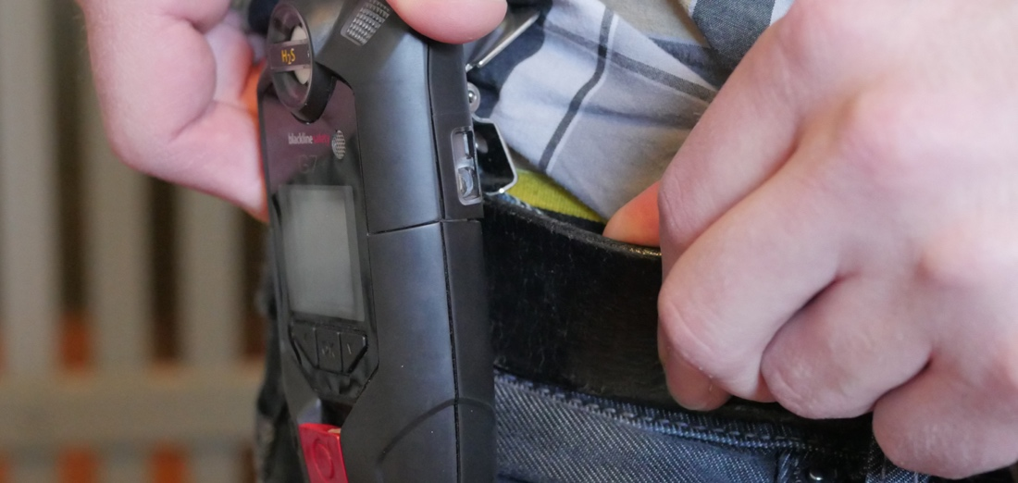
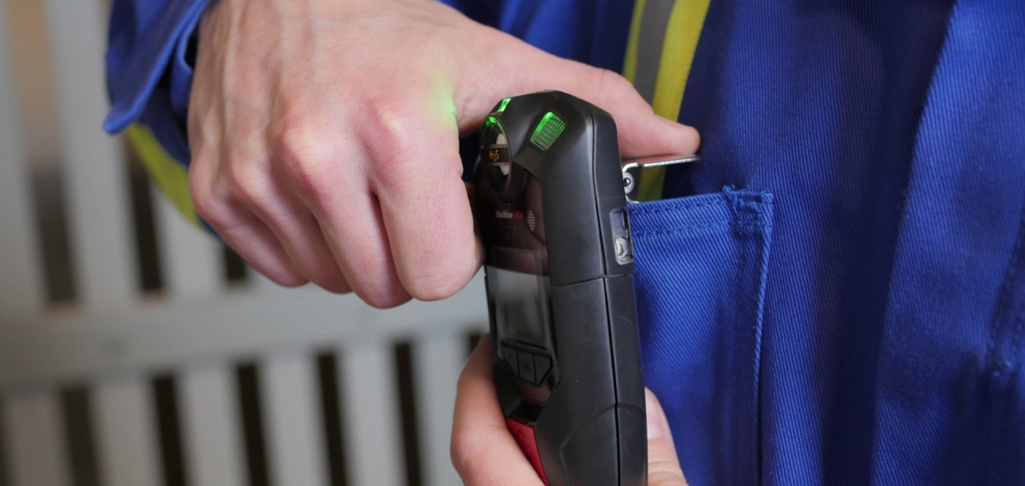
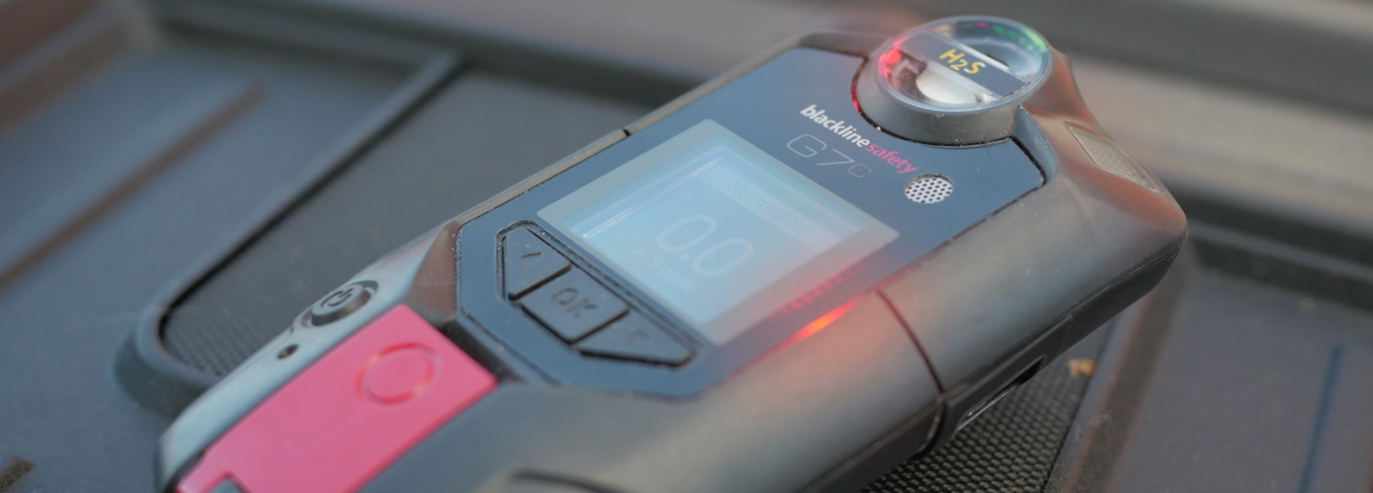
PORT
Ceinture
Chemise
NE LAISSEZ PAS LE G7 SANS SURVEILLANCE LORSQU’IL EST ALLUMÉ POUR ÉVITER TOUTE ÉMISSION DE FAUSSES ALERTES ROUGES
Notes:
Le G7 vous surveille de façon optimale lorsqu’il est attaché à votre ceinture ou à la poche de votre chemise.
Ne laissez pas votre G7 sans surveillance lorsqu’il est allumé pour éviter toute émission de fausses alertes rouges.

Slide 13
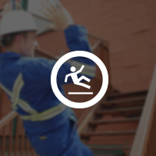
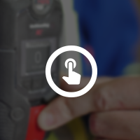
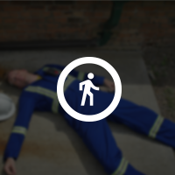
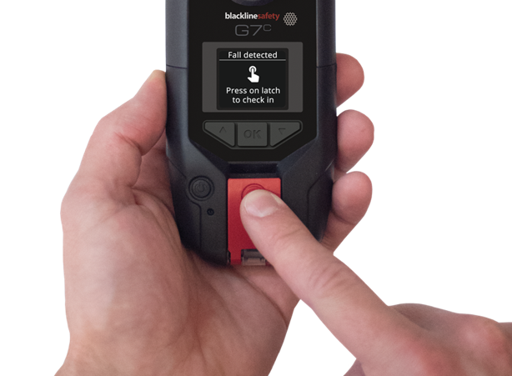
ALERTE EN ATTENTE JAUNE
ALERTE EN ATTENTE JAUNE
Détection de chutes
Minuteur de pointage
Absence de mouvement
Que faire ?
Êtes-vous en sécurité ?
Si oui, appuyez sur le loquet
pour que le dispositif revienne à son fonctionnement normal.
Notes:
Votre dispositif vous surveille constamment en cas de chute ou d’absence de mouvement, et il est équipé d’un minuteur de pointage. Si une chute potentielle, une absence de mouvement ou une heure d’arrivée manquée est détectée, votre G7 déclenche une alerte en attente jaune.
Votre dispositif veut savoir si vous êtes en sécurité.
Si vous êtes en sécurité, appuyez sur le bouton du loquet rouge.

Slide 14
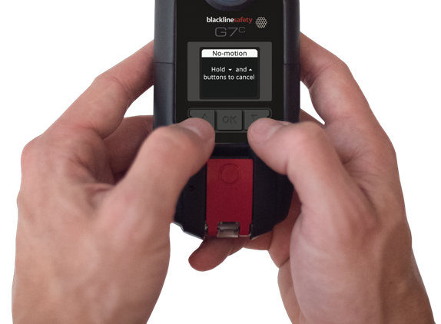
ALERTE EN ATTENTE JAUNE
Que se passe-t-il si vous n’indiquez pas au dispositif que vous êtes en sécurité ?
ALERTE EN ATTENTE JAUNE
ALERTE ROUGE
Si vous ne confirmez pas que vous êtes en sécurité, l’alerte en attente jaune passe en alerte rouge et avertit le personnel de surveillance.
Que faire ?
Appuyez sur les flèches haut et bas et maintenez-les pour mettre le dispositif en sourdine.
N’oubliez pas, cela n’annule pas l’alerte.
Notes:
Si vous ne poussez pas le bouton du loquet rouge dans le délai configuré, votre alerte en attente jaune se transformera en alerte rouge.
Les alertes rouges sont envoyées immédiatement au personnel de surveillance.
Lisez les informations sur l’écran de votre G7. Appuyez simultanément sur les boutons haut et bas et maintenez-les enfoncés pour mettre le son et les vibrations en sourdine. Cette opération n’entraîne pas l’annulation de l’alerte rouge envoyée au personnel de surveillance.

Slide 15

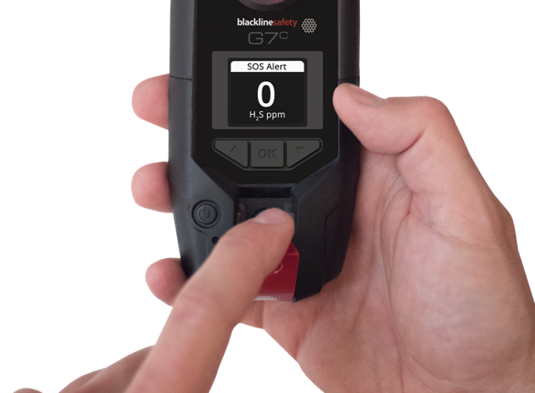

ALERTE SOS
Si vous avez besoin d’aide tout de suite, vous pouvez déclencher une alerte d’urgence.
Que faire ?
Tirez sur le loquet !
Comment couper l’alerte ?
Appuyez sur les flèches haut et bas et maintenez-les. N’oubliez pas, cela n’annule pas l’alerte.
Notes:
Si vous avez besoin d’aide, vous pouvez envoyer manuellement une alerte d’urgence au personnel de surveillance pour demander l’envoi immédiat de secours à votre emplacement en tirant le loquet rouge.
Les alertes rouges sont envoyées immédiatement au personnel de surveillance.
Lisez les informations sur l’écran de votre G7. Appuyez simultanément sur les boutons haut et bas et maintenez-les enfoncés pour mettre le son et les vibrations en sourdine. Cette opération n’entraîne pas l’annulation de l’alerte rouge envoyée au personnel de surveillance.

Slide 16
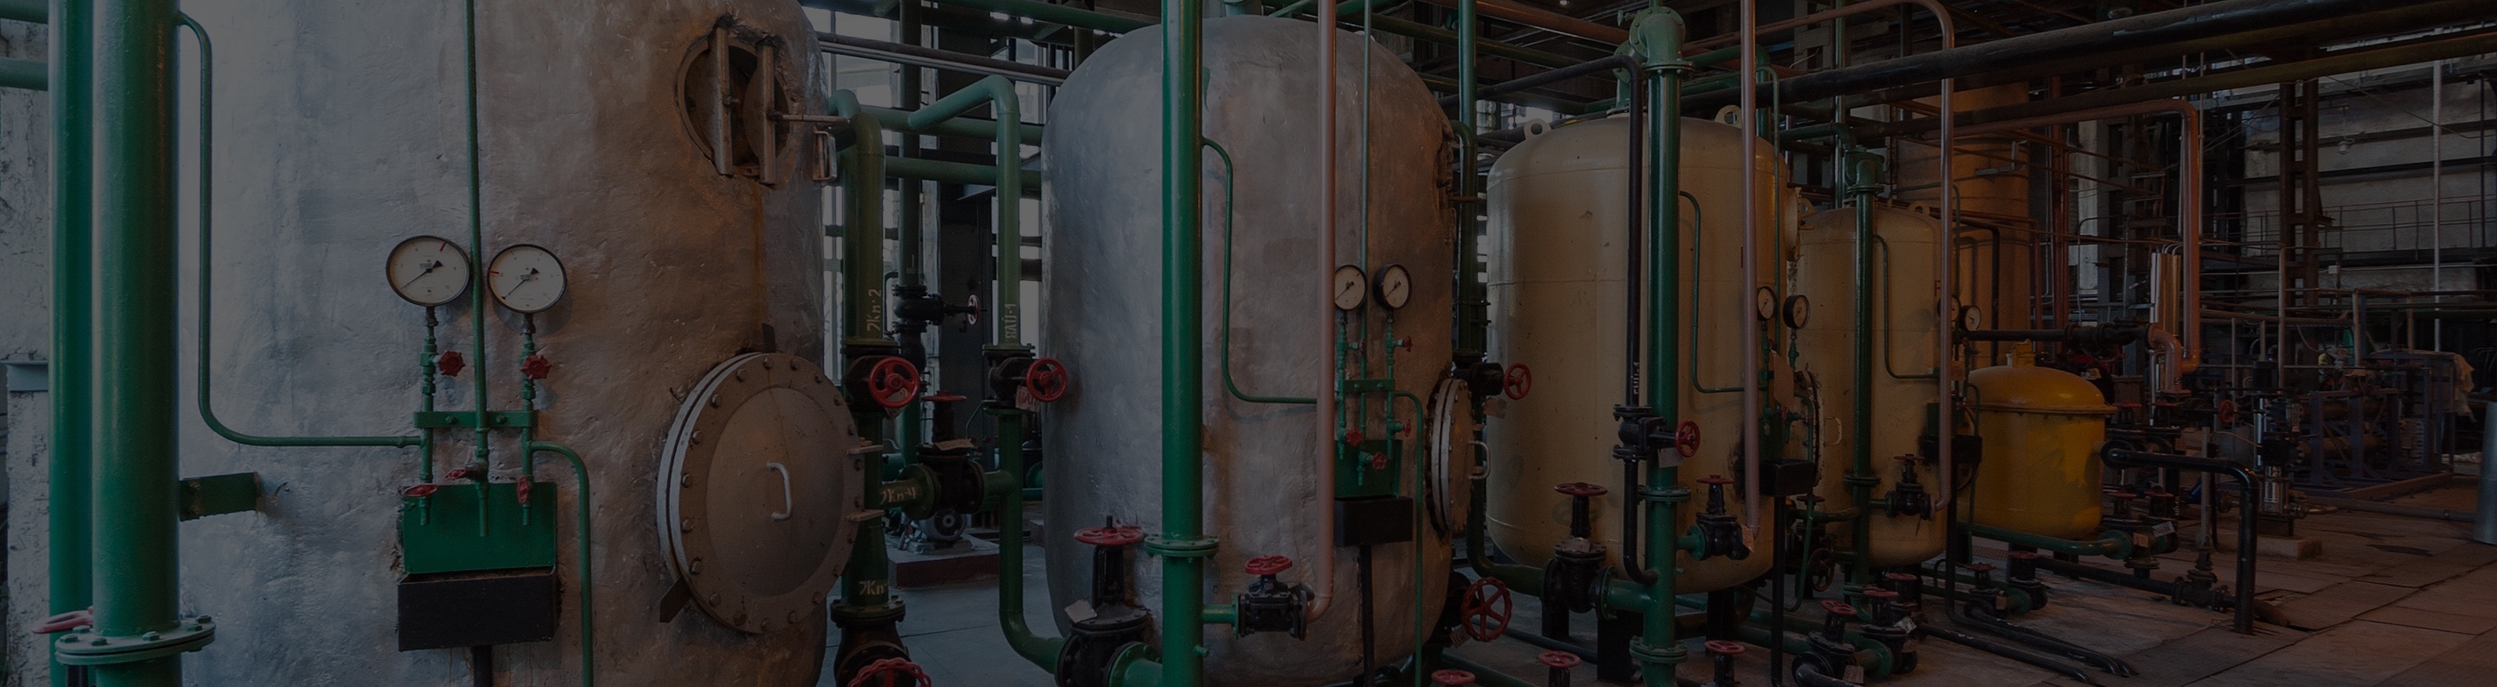


ALERTE AU GAZ ROUGE
STEL
(ALERTE DE LIMITE D’EXPOSITION À COURT TERME)
TWA
(ALERTE DE MOYENNE PONDÉRÉE DANS LE TEMPS)
ÉLEVÉ
IMPORTANTE
OL
(DÉPASSEMENT DE LIMITE SUPÉRIEURE)
Le G7 vous informe d’un danger dans votre environnement.
Pour les utilisateurs du service en temps réel, certaines alertes au gaz génèrent automatiquement une alerte rouge et avertissent le personnel de surveillance.
Que faire ?
Évacuez la zone. Une fois en sécurité, appuyez sur les flèches haut et bas et maintenez-les pour couper les indications lumineuses et sonores du G7.
Notes:
Évacuez la zone, et une fois en sécurité, lisez les informations sur l’écran de votre G7. Appuyez simultanément sur les boutons haut et bas et maintenez-les enfoncés pour mettre le son et les vibrations en sourdine. Certaines alertes au gaz déclenchent une alerte rouge à l’attention du personnel de surveillance pour les utilisateurs du service en temps réel, appuyer et maintenir les flèches haut et bas n’annule pas l’alerte rouge envoyée au personnel de surveillance.

Slide 17
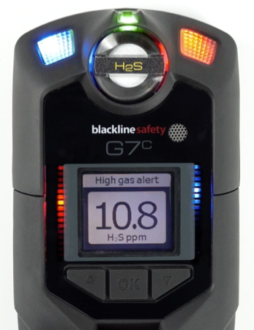
RÉPONSE EN TEMPS RÉEL
LIVERESPONSE
Le témoin LiveResponse clignote en bleu lorsque le personnel de surveillance répond à votre alerte en utilisant le protocole de réponse aux alertes de votre entreprise. Lorsque ce témoin s’allume sur votre dispositif, cela signifie que quelqu’un va vous contacter pour confirmer que vous êtes en sécurité.
Que faire ?
Rien du tout ! Attendez que le personnel de surveillance
vous appelle ou vous envoie un message,
puis dites-leur
si vous êtes en sécurité ou si vous avez besoin d’aide.
?
Qui est le personnel de surveillance ?
Le personnel est composé des agents de sécurité de Blackline Live ou de votre propre équipe de surveillance.
Notes:
Le témoin bleu LiveResponse clignotera lorsque le personnel de surveillance aura accusé réception de votre alerte rouge.
Le G7 connectera automatiquement votre haut-parleur au personnel de surveillance et vous entendrez un bip signifiant que l’appel bidirectionnel a été connecté. Le personnel de surveillance peut aussi s’assurer de votre sécurité par message texte.
Une fois l’alerte résolue par le personnel de surveillance, le témoin LiveResponse bleu s’éteint.

Slide 18
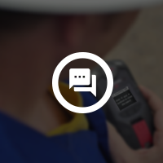

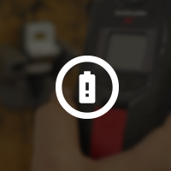
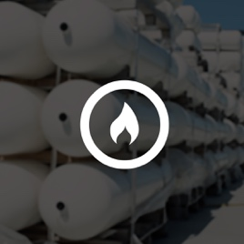
ALERTE DE MISE EN GARDE JAUNE
ALERTE DE MISE EN GARDE JAUNE
Nouveau message
Réseau
Connexion
Interruption
Batterie faible
Test de fiabilité
Étalonnage
Alerte basse pour faible présence de gaz
Erreur du capteur
Dépassement de limite inférieure
Que faire ?
Une fois que vous avez lu l’écran, appuyez sur les flèches du haut et du bas et maintenez-les pour couper l’alerte sur votre dispositif
N’oubliez pas, les alertes de mise en garde jaunes ne passent jamais en alertes rouges. Elles sont toujours entre vous et votre dispositif.
Notes:
Les alertes de mise en garde jaunes sont des communications entre vous et le dispositif uniquement, elles ne passent jamais en alertes rouges. Le G7 a quelque chose à vous dire, lisez l’écran et appuyez sur les flèches haut et bas pour couper l’alerte.

Slide 19



MESSAGERIE
ENVOI
RÉCEPTION
Envoi d’un message :
Appuyez sur OK
Sélectionnez envoyer un message
Faites défiler jusqu’au message que vous souhaitez envoyer, et appuyez sur OK.
Réception d’un message :
Lisez votre message
Appuyez simultanément sur les boutons haut et bas et maintenez-les enfoncés pendant 3 secondes
Notes:
En cas d’urgence, votre dispositif peut recevoir et envoyer des messages au personnel de surveillance.
Réception d’un message
Quand vous recevez un message, votre G7 vous avertit au moyen d’une alerte de mise en garde jaune.
Votre écran vous indique le nombre de messages non lus et les récupère dans votre boîte de réception, à laquelle vous pouvez accéder à partir du menu.
Envoi d’un message
Vous pouvez choisir le texte à envoyer au personnel de surveillance parmi une liste de 10 messages préprogrammés.
Appuyez sur OK pour afficher le menu principal, utilisez les flèches haut et bas pour parcourir le menu, mettez votre choix en surbrillance et appuyez sur OK pour envoyer.
Messages personnalisés
Au bas de la liste des messages préprogrammés, vous trouverez une option pour envoyer un message personnalisé.
Vous pouvez créer un message personnalisé de 16 caractères à envoyer au personnel de surveillance en utilisant les flèches haut et bas pour parcourir l’alphabet.
Appuyez sur OK pour vous déplacer au niveau du caractère suivant.
Appuyez sur OK pour envoyer le message.

Slide 20

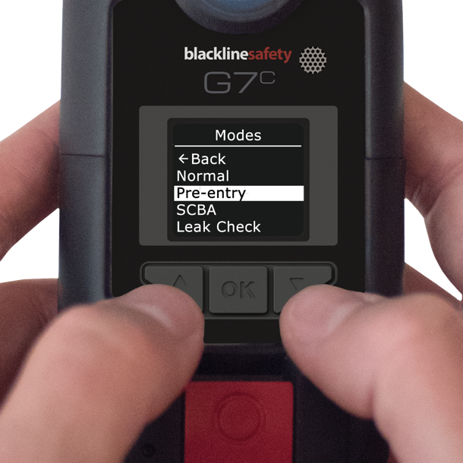
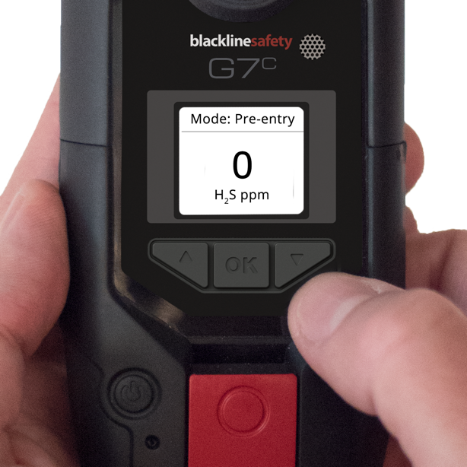
MODES DE CONFIGURATION
Modes disponibles
ACTIVATION D’UN MODE
Ce que vous voyez sur votre dispositif dépend de votre profil de configuration dans Blackline Live
Mode normal
Le mode par défaut du G7 pour une utilisation au quotidien
Pré-entrée
Pour contrôler une atmosphère avant d’y pénétrer, avec ou sans pompe.
ARI
Pour une utilisation avec un dispositif respiratoire à air pulsé ou isolant
Détection de fuite
Pour contrôler les fuites dans une zone,
avec ou sans pompe.
Risque élevé
Pour les situations à haut risque général,
comme les évacuations.
Fonctionnement à pompe
Fait fonctionner la pompe en continu, pour une utilisation dans le cadre d’une surveillance de trou, par exemple. Ce mode nécessite une pompe.
L’activation d’un mode peut être effectuée depuis le menu principal ou le menu secondaire du G7.
Lorsqu’un mode est activé, l’écran du G7 s’inverse et le mode s’affiche dans la bannière d’information supérieure.
Notes:
En cas d’urgence, votre dispositif peut recevoir et envoyer des messages au personnel de surveillance.
Modes disponibles
Fonctionnement normal
Configuration pour un fonctionnement quotidien. Mode par défaut du G7.
Pré-entrée
Utilisé avant de pénétrer dans un espace susceptible de contenir des gaz dangereux. Peut être utilisé avec ou sans pompe.
ARI
Utilisé lorsque le porteur du dispositif porte un dispositif respiratoire à air pulsé ou isolant et pénètre dans une zone contenant des niveaux de gaz élevés.
Détection de fuite
Utilisé pour contrôler les fuites de gaz dans une zone en particulier. Peut être utilisé avec ou sans pompe
Risque élevé
Pour les situations à haut risque général, comme les évacuations ou les passages dans une zone dangereuse. Contrairement aux autres modes, celui-ci n’a pas de minuteur, vous devrez le quitter manuellement.
Activation d’un mode
Pour activer un mode depuis le menu des modes :
Appuyez sur OK pour afficher le menu principal du G7
À l’aide des flèches haut et bas, rendez-vous sur modes
Appuyez sur OK pour afficher le menu des modes
Sélectionnez le mode que vous souhaitez activer
Confirmez que vous souhaitez activer ce mode en sélectionnant oui
L’écran du G7 s’inverse et votre bannière d’information affiche le mode actuel
Pour activer un mode depuis l’écran d’état principal :
Appuyez sur la flèche du haut ou du bas pour ouvrir le menu secondaire du G7
Maintenez la flèche du haut ou du bas jusqu’à atteindre le mode souhaité
Appuyez sur OK pour afficher le mode
L’écran du G7 s’inverse et votre bannière d’information affiche le mode actuel

Slide 21
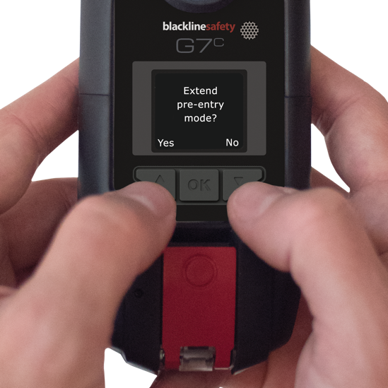
MODES DE CONFIGURATION
PROLONGATION D’UN MODE
Lorsqu’un mode atteint la fin de son temps imparti, le G7 vous demande de confirmer que vous souhaitez rester dans ce mode.
Que faire ?
Appuyez sur la flèche du haut pour prolonger le mode. Appuyez sur la flèche du bas pour quitter le mode.
Si vous ne confirmez pas que vous souhaitez prolonger le mode dans les 30 secondes,
le G7 revient en mode normal, et si la minuterie de l’heure d’arrivée est activée, il vous demande de pointer.
REMARQUE : Les modes Risque élevé et Fonctionnement à pompe n’ont pas de minuterie, vous devez revenir manuellement en mode normal.
Notes:
Les modes Pré-entrée, Détection de fuite et ARI ont des temps impartis configurables. Une fois ce temps écoulé, le G7 vous demande si vous souhaitez rester dans ce mode. Lisez l’écran, puis appuyez sur la flèche du haut pour prolonger le mode pour une autre période ou la flèche du bas pour quitter le mode et revenir au fonctionnement normal du dispositif.
Si vous ne faites aucun choix dans les 30 secondes, le G7 revient automatiquement en mode normal. Si le minuteur de pointage est activé, le dispositif vous demande immédiatement de pointer pour s’assurer que vous êtes en sécurité.

Slide 22
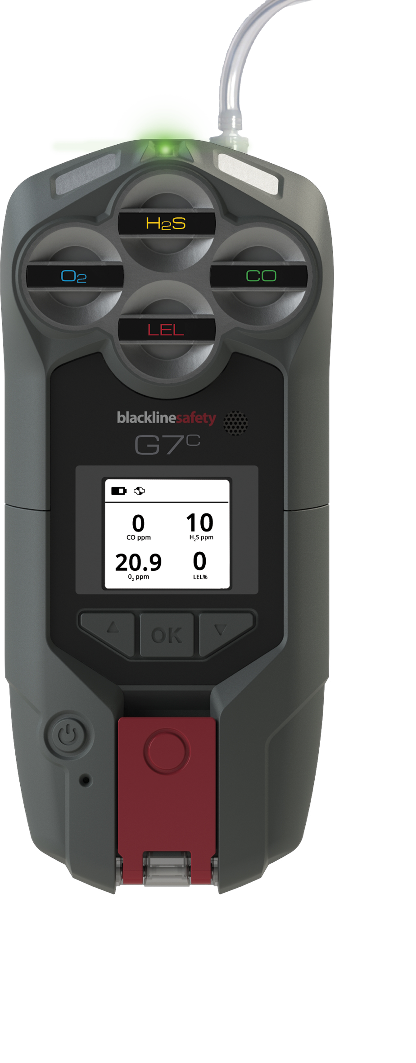
CARTOUCHE MULTIGAZ À POMPE G7
Tuyauterie
Raccord rapide
Pompe
ALLUMER LA POMPE
Installez une cartouche multigaz à pompe sur le G7
Passez à un mode à pompe, comme le mode pré-entrée ou détection de fuite
Effectuez un test de blocage en suivant les instructions sur l’écran du G7.
La pompe démarre automatiquement
REMARQUE : en cas d’échec du test de blocage, le dispositif n’active pas le mode et la pompe ne démarre pas.
ÉTEINDRE LA POMPE
Passez à un mode sans pompe, comme le mode normal, ARI ou risque élevé.
Notes:
Une cartouche à pompe est utilisée pour prélever un échantillon d’air afin de déterminer si les zones sont sécurisées avant d’y pénétrer.

Slide 23
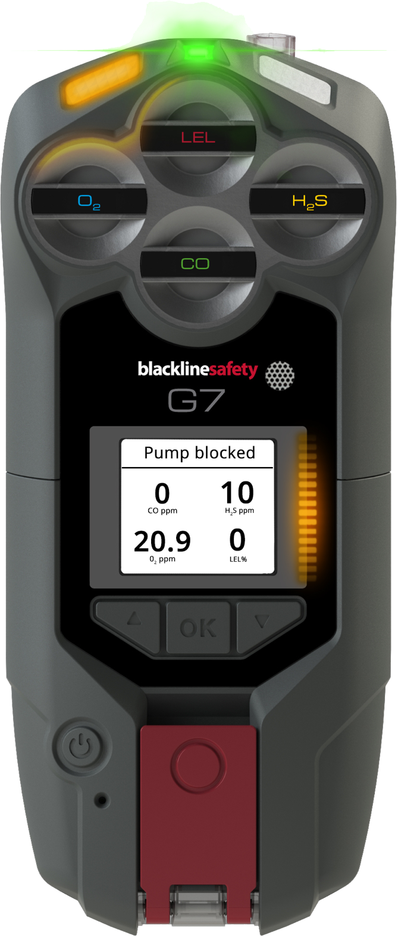
TESTS DE BLOCAGE
Les tests de blocage sont effectués afin de garantir le bon fonctionnement de votre équipement avant d’utiliser la pompe pour tester les niveaux de gaz dans un environnement.
La cartouche multigaz à pompe G7 de Blackline dispose de deux types de tests de blocage :
TEST DE BLOCAGE
AUTOMATIQUE
TEST DE BLOCAGE MANUEL
Il s’agit du test de blocage que vous pouvez effectuer à tout moment lorsque la pompe est en marche.
Pour effectuer un test de blocage manuel :
Bouchez l’extrémité de votre entrée
Attendez l’alerte de mise en garde jaune
Débouchez l’extrémité de votre entrée
Attendez que l’alerte s’arrête
Si l’alerte de mise en garde jaune se déclenche lorsque vous bouchez, et s’arrête lorsque vous débouchez, votre équipement peut être utilisé en toute sécurité.
Il s’agit du test de blocage qu’effectue le G7 avant de passer à un mode à pompe.
Les instructions pour ce test de blocage s’affichent sur l’écran du G7. En cas de réussite du test de blocage, le G7 passe à ce mode et la pompe s’allume.
En cas d’échec du test de blocage, le G7 revient en mode normal.
REMARQUE : Le G7 déclenche une alerte de mise en garde jaune lorsque la pompe se bloque en cours d’utilisation.
Notes:
Les tests de blocage sont effectués afin de garantir le bon fonctionnement de votre équipement avant d’utiliser la pompe pour tester les niveaux de gaz dans un environnement. Cela permet de garantir que votre tuyauterie est exempte de trous ou de nœuds.
Le G7 dispose de deux types de tests de blocage, automatique et manuel. Le test de blocage automatique est effectué chaque fois que vous tentez de passer à un mode à pompe avec une cartouche à pompe installée. Les étapes à suivre sont indiquées sur l’écran du G7. En cas de réussite, vous passez au mode à pompe et la pompe démarre automatiquement. En cas d’échec, le G7 revient au mode normal.
Un test de blocage manuel peut être effectué n’importe quand lorsque la pompe est en marche. Pour effectuer ce test, fixez un raccord rapide avec tuyauterie, bouchez votre entrée et attendez qu’une alerte de mise en garde jaune se déclenche. Dès que l’alerte de mise en garde jaune se fait entendre, vous pouvez déboucher votre entrée et attendre qu’elle s’arrête. Si l’alerte de mise en garde jaune s’arrête, votre équipement peut être utilisé en tout sécurité.

Slide 24

OPTIONS DE MENUS POMPE
Lorsqu’une cartouche multigaz à pompe G7 est utilisée, une nouvelle option de menu secondaire et de menu principal s’affiche.
MENU DES OPTIONS POMPE
Le menu des options pompe est accessible depuis le menu principal du G7, sous les paramètres.
Vous y trouverez des options telles que :
Activation/désactivation du minuteur d’échantillon
Longueur tuyau
Options pompe
Retour
Min. échant. OUI
Longueur tuyau
MENU SECONDAIRE
Pompe activée
Tuyau L : 3 m (10 pi)
300 ml/min
Échantillon 70 sec.
Le menu secondaire de la pompe est accessible en appuyant
sur la flèche du bas sur l’écran principal du G7.
Vous y trouverez des informations telles que :
Si la pompe est activée/désactivée
Longueur tuyau (définie dans le menu des options pompe)
Débit (en temps réel, maintenu par le G7)
Minuteur d’échantillon (si activé dans le menu des options pompe)

Slide 25
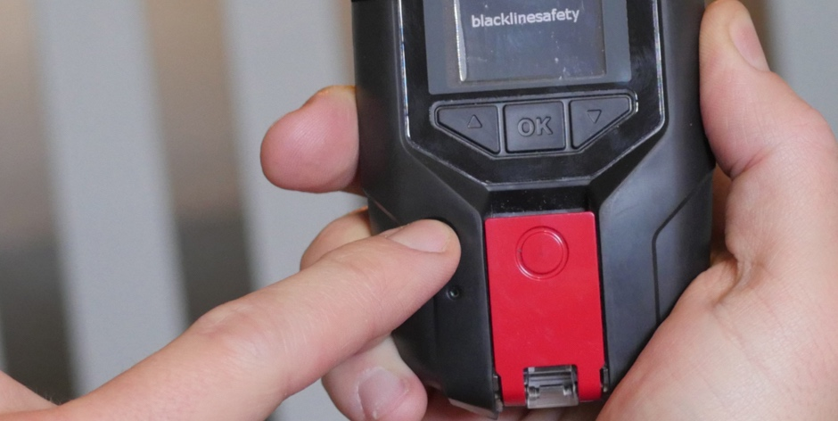
ARRÊT
Appuyez sur le bouton d’alimentation du G7x et maintenez-le enfoncé pendant trois secondes pour éteindre l’appareil.
Appuyez sur le bouton d’alimentation du G7 Bridge et maintenez-le enfoncé pendant trois secondes pour l’éteindre.
!
Assurez-vous toujours que tous les G7x connectés ont été éteints avant le G7 Bridge.
Avant d’éteindre le dispositif, assurez-vous que le témoin SureSafe est fixe.
Une fois que tous les témoins arrêtent de clignoter, votre dispositif est entièrement éteint et votre sécurité n’est plus surveillée.
Notes:
Arrêt
Avant d’éteindre le dispositif, assurez-vous que le témoin SureSafe vert est fixe. Si c’est le cas, appuyez sur le bouton d’alimentation et maintenez-le enfoncé.
Le dispositif entre en séquence d’arrêt ; la déconnexion du réseau peut prendre quelques minutes
Une fois tous les témoins et toutes les vibrations arrêtés, vous êtes déconnecté du réseau Blackline Safety et votre sécurité n’est plus sous surveillance.
Assurez-vous toujours que tous les G7x connectés ont été complètement éteints avant d’éteindre le G7 Bridge.

Slide 26
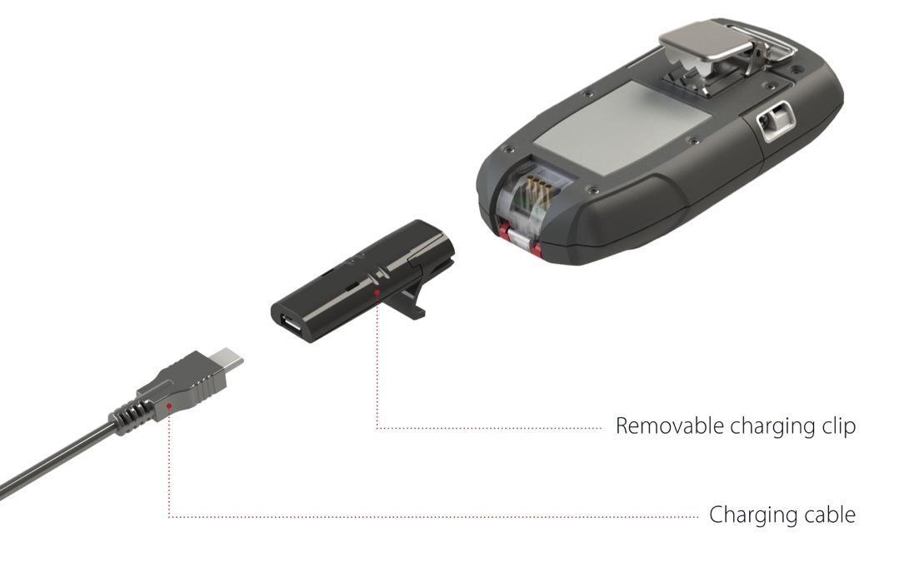
CHARGE
Le G7x a une autonomie de batterie de 18 heures
N’oubliez pas de le recharger après chaque quart !
Que faire ?
Mettez l’attache dans la base du G7, puis branchez le micro-USB.
Attache de charge amovible
Câble de charge
Notes:
Insérez la fiche micro-USB dans l’attache de charge amovible, puis glissez l’attache sur le port de charge au bas de votre G7.
Un témoin rouge fixe au bas du dispositif indique que votre G7 est en charge.
L’écran LCD vous préviendra quand le dispositif sera entièrement chargé.
Blackline vous recommande de recharger entièrement votre dispositif après chaque quart.
La mise en charge éteint automatiquement votre G7 pour qu’il ne déclenche pas d’alerte durant le processus.

Slide 27
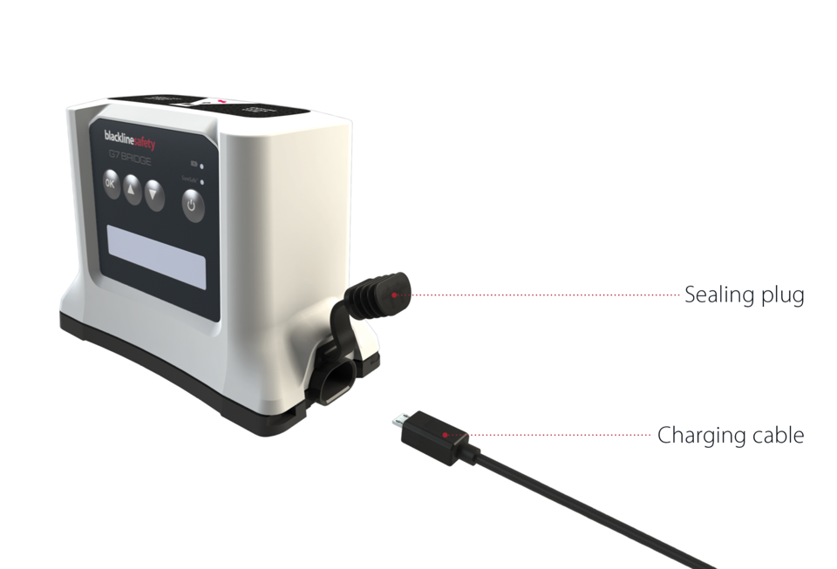
CHARGE
Le G7 Bridge a une autonomie de batterie de 50 heures
N’oubliez pas de le recharger après chaque quart !
Que faire ?
Mettez l’attache dans le côté du G7 Bridge, puis branchez le micro-USB.
Fiche d’étanchéité
Câble de charge
Notes:
Insérez la fiche micro-USB dans l’attache de charge amovible, puis glissez l’attache sur le port de charge sur le côté de votre G7 Bridge.
Un témoin rouge fixe au bas du dispositif indique que votre G7 est en charge.
L’écran LCD vous préviendra quand le dispositif sera entièrement chargé.
Blackline vous recommande de recharger entièrement votre dispositif après chaque quart.
La mise en charge éteint automatiquement votre G7 pour qu’il ne déclenche pas d’alerte durant le processus.

Slide 29

ASSISTANCE
support.BlacklineSafety.com
SERVICE À LA CLIENTÈLE
Pour obtenir une assistance technique, veuillez contacter notre équipe de service à la clientèle.
Amérique du Nord (24 h/24)
Numéro vert : 1-877-869-7212
support@blacklinesafety.com
International (24 h/24)
+1-403-452-0327
support@blacklinesafety.com

